Slide 1
Hvorfor ha et brukerråd?
Leder for brukerrådet Helsetilsynet
Ragnhild S. Støkket

Slide 2
En konstruktiv dialogplattform!

Slide 3
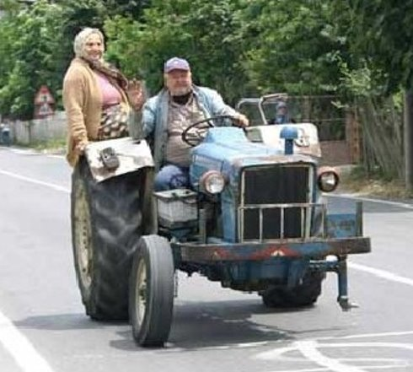
Brukerne kan kompensere for den kunnskapen dere mangler – så dere kan holde stø kurs!

Slide 4
Unik brukerkompetanse:
Hvordan er det å være brukere?
Hvilke utfordringer opplever brukerne?
Er det sårbarheter i det offentlige systemet eller mangler?
Endring i trender?
Hvordan nå brukerne?
Hvordan anvende brukervennlige tekster og språk?

Slide 5
Kommunikasjonskanal for dere!

Slide 6
Kort historikk
Prøveprosjekt med brukerinvolvering 2016 -2018
Høst 2018
11 organisasjoner – nå 13 organisasjoner
Eget mandat og definert formål

Slide 7
Gode eksempler på samarbeid
Tekster i forbindelse med behandling av meldte «uheldige hendelser»
Kommunikasjon ut i media
Tekster som belyser uheldige forhold – til tilsynsmeldingen
Undersøkelsen av mangelfulle tjenester under pandemien
Innspillsmøter og arbeidsgrupper

Slide 8
Viktig med godt grunnlagsmateriale:
Gi brukerrådets medlemmer tid til å forberede seg
Kort sammendrag av tema eller problemstilling
Gjerne konkretisere hva dere ønsker svar på
Underlagsdokumenter kan vedlegges

Slide 9
Viktig med gode saksfremlegg
Ikke forlange og kompliserte –hold dere til saken
Bruk ikke for mye byråkratiske ord og forkortelser

Slide 10
Tips til gode prosesser!
En reel brukermedvirkning krever en tidlig involvering
Vi vil være med fra «vogge til grav»
Luft saker med oss, så kan vi avslå om vi ikke ønsker å involveres
Informer om hva som skjer med innspillene våres

Slide 11
Den nye regjeringen er flink til å opprette “Ekspertutvalg”- uten brukerstemme. Mange brukerråd ligger nede etter koronatiden.

Slide 12
Ta gjerne kontakt om dere vil bruke vår erfaring!

